Slide 1



Advanced Analytics
Оптимизационное моделирование

Slide 2

Оптимизация с помощью нейронной сети
Цель проекта – Разработка оптимизационного решения с помощью выбранных инструментов.
Измерение эффективности спроектированного решения по сравнению с предоставленной Заказчиком моделью по следующим критериям:
Быстродействие
Целевая функция
Предлагаемые решения:
Применение трёх различных модификаций методов внешней точки
Использование внешнего солвера, реализованного в библиотеке NLOPT
Данная презентация содержит:
Визуальную интерпретацию подхода
Теоретическое описание предлагаемых методов
Демонстрация и разбор работы кода

Slide 3
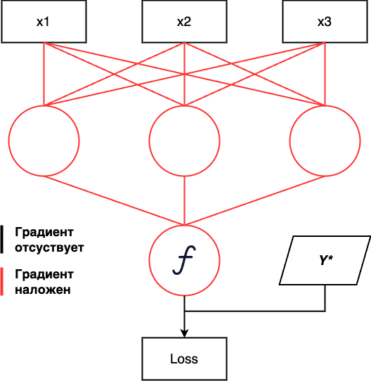
Теоретическая основа подхода
Y* - фактические наблюдения
Loss - ошибка прогноза
Оптимизируются веса нейросети для минимизации ошибки прогноза

Slide 4
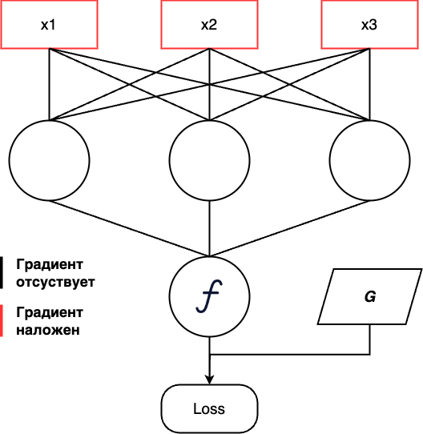
Теоретическая основа подхода
G - ограничения
Loss - штрафы за несоблюдение ограничений
Оптимизируется тензор входных параметров (цен) для максимизации выручки с учётом ограничений

Slide 5
Теоретическая основа алгоритма
Методы внешней точки – семейство методов решения задачи оптимизации, представленное Фиакко и МакКормиком. Для методов внешней точки штрафные функции должны обладать следующими свойствами:
во всех точках допустимого множества X внешние штрафные функции равны нулю;
при выходе за пределы допустимого множества X внешние штрафные функции становятся положительными и достаточно быстро возрастают.
Математическое обоснование используемых далее методов и доказательство их сходимости можно найти в литературных источниках, например:
Метод Штрафных Функций - [Глава 5 §16]
Метод Точной Штрафной Функции
Метод Модифицированной Функции Лагранжа - [Глава 5 §14]
Обоснование: ожидается, что применение методов внешней точки позволит гарантировать соблюдение граничных условий, и значительно сократить время оптимизации с помощью возможностей PyTorch символьного дифференцирования. Так как символьное дифференцирование средствами PyTorch значительно превосходит численное по скорости и точности. Так же были исследованы версии методов с отсечением по границам переменных решения с целью упрощения штрафных функций.

Slide 6
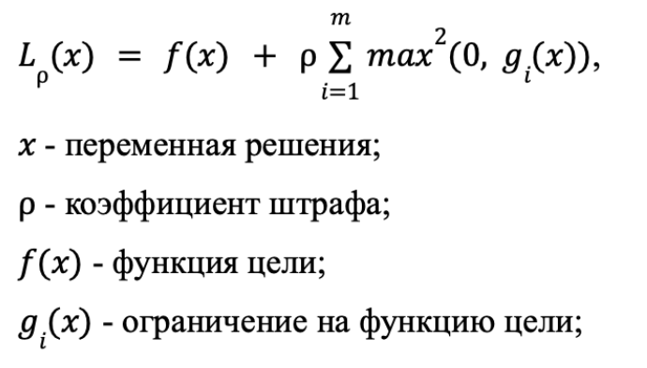
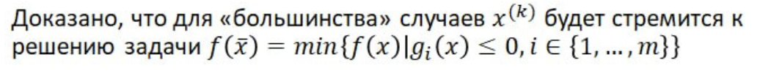
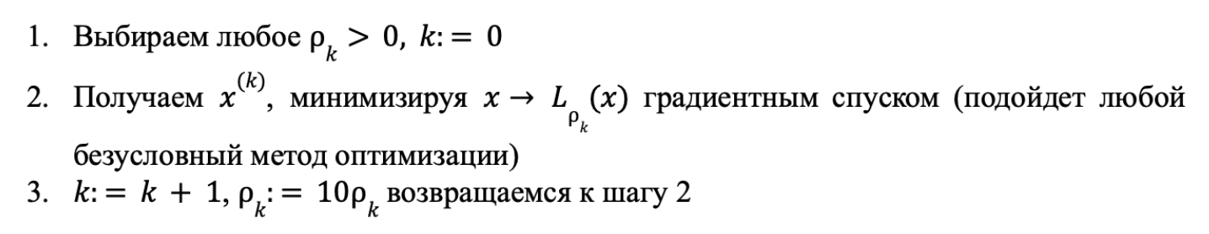
Метод Штрафных Функций
Штрафной коэффициент должен прирастать достаточно быстро
Метод прост в использовании
Быстрая сходимость
Ввиду больших значений штрафа возможен взрыв градиента и нестабильность работы метода

Slide 7
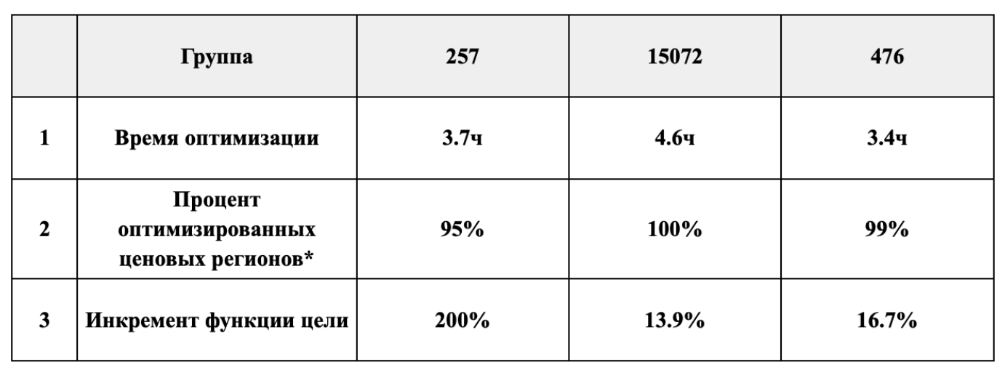
Метод Штрафных Функций результаты

Slide 8
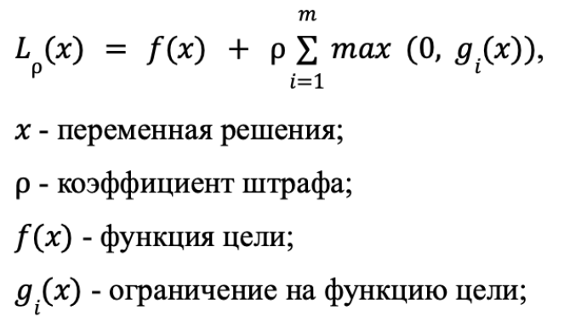
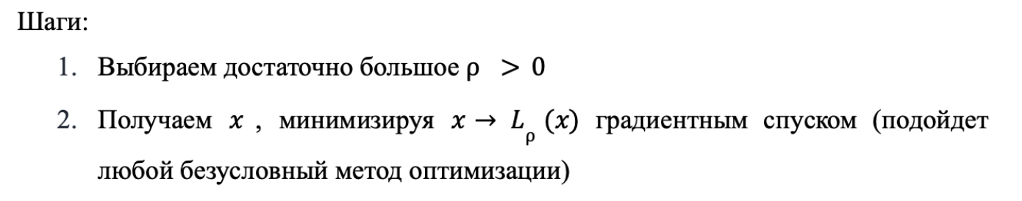
Метод Точной Штрафной Функции
Модификация метода штрафных функций, при которой находится безусловный минимум штрафной функции, совпадающий с решением исходной оптимизационной задачи за одну итерацию. Достигается при достаточно большом значении коэффициента штрафа ρ. Недостатком метода является то, что точная штрафная функция не дифференцируема, поэтому мы используем дополнительное сглаживание функцией softplus.
На практике мы сглаживаем недифференцируемую функцию x -> max(0, x) дифференцируемой аппроксимацией softplus
Доказательство сходимости алгоритма предполагает наличие седловой точки у функции Лагранжа задачи.

Slide 9
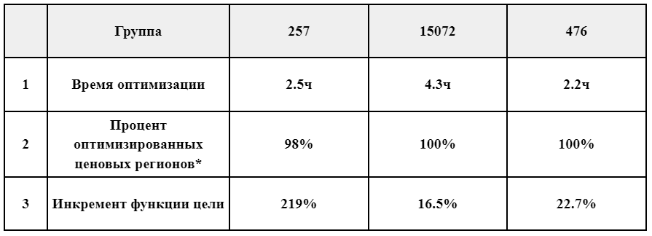
Метод Точной Штрафной Функции результаты

Slide 10
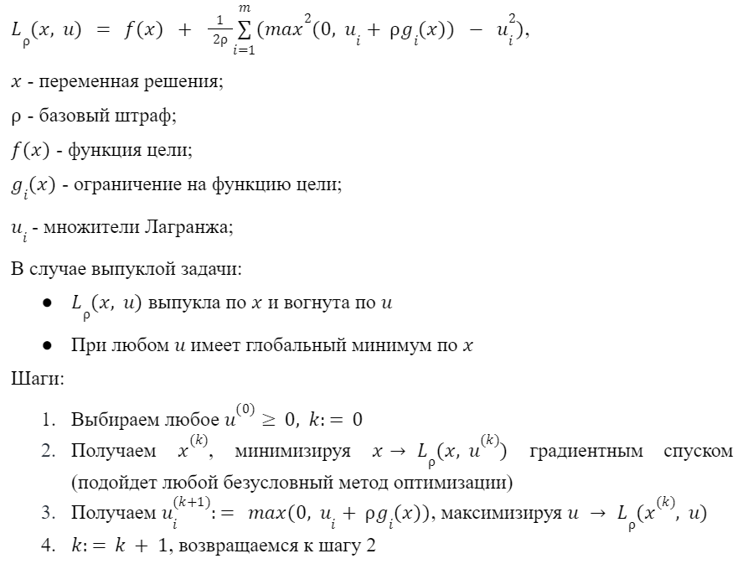
Метод Модифицированной Функции Лагранжа
В случае, если у функции Лагранжа оптимизационной задачи есть седловая точка, то можно составить модифицированную функцию Лагранжа, с теми же седловыми точками, а её последовательная минимизация по x (переменные решения) и максимизация по u (множители Лагранжа) численно выполняется относительно легко и приводит в "большом" количестве случаев к седловой точке функции Лагранжа и решению исходной задачи.
Стабильность сходимости в отличии от Метода Штрафных Функций
Относительно сложный процесс подбора гиперпараметров
Меньшая скорость сходимости по сравнению с методом Штрафных функций

Slide 11
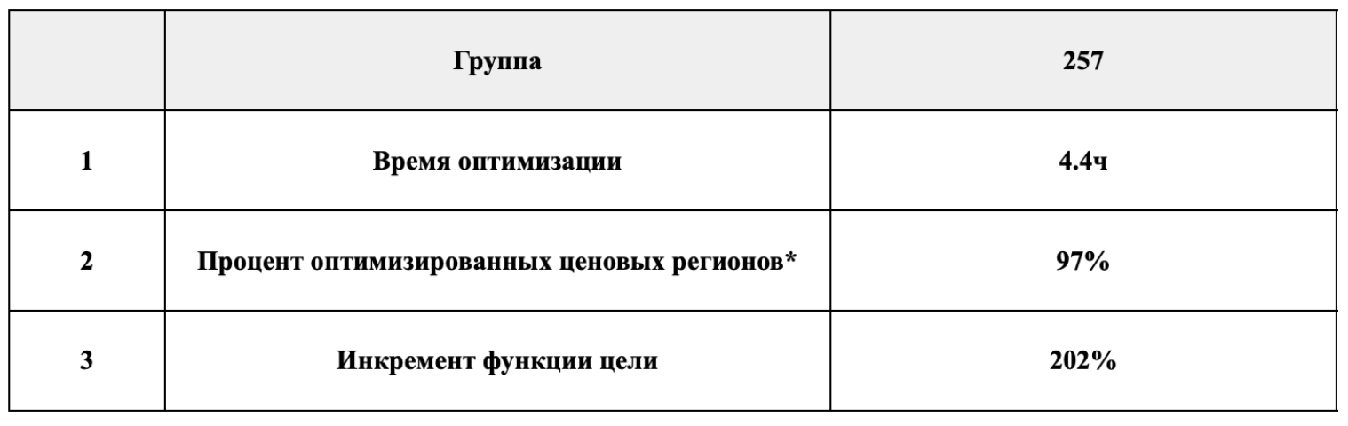
Метод Модифицированной Функции Лагранжа результаты

Slide 12
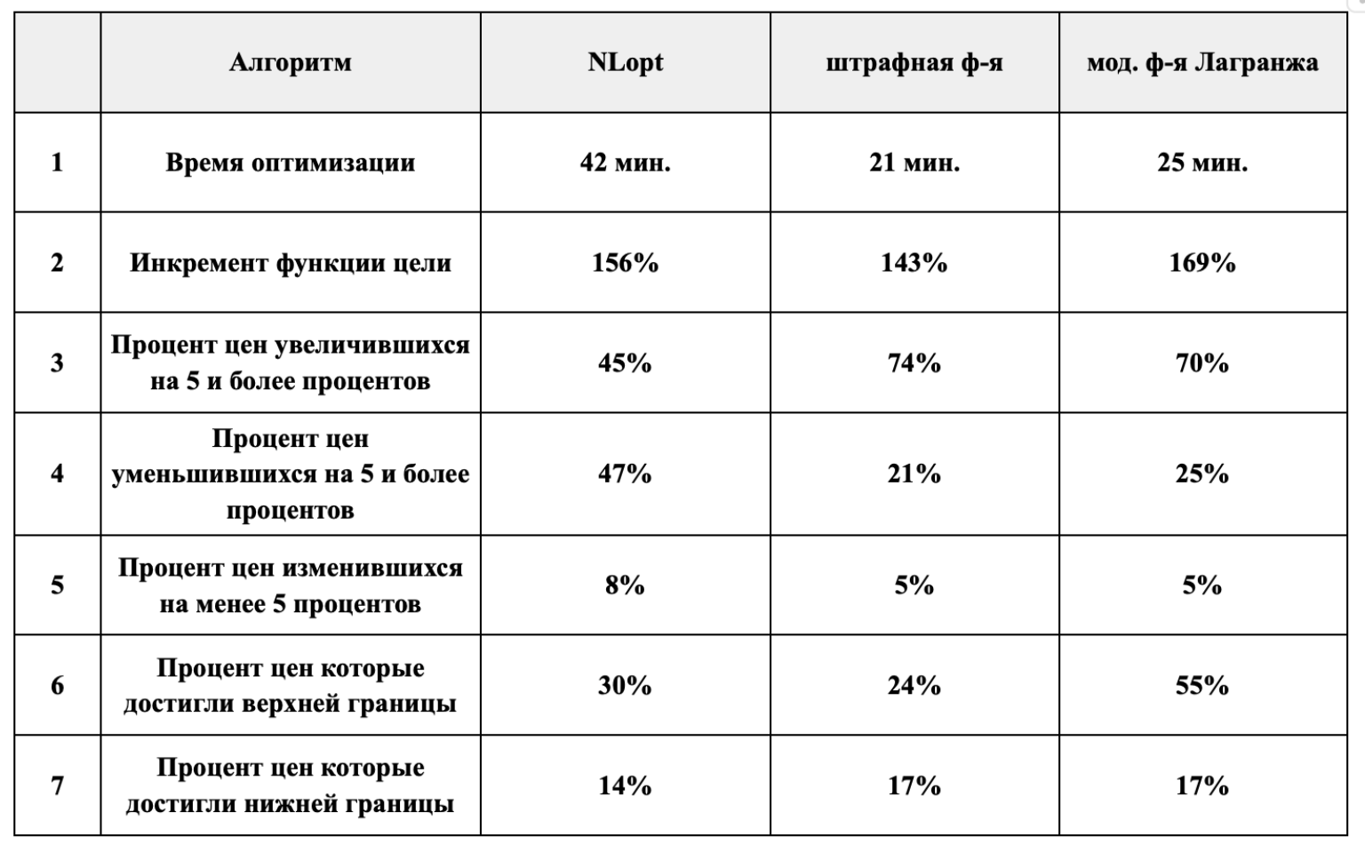
Сравнение алгоритмов
Сравнение проводилось на группе 257 + фильтр на ценовой регион (ММ_Тверь_П0.0А-12.-12Ч-3.-3Д-3.-3К0)

Slide 13
Демонстрация кода

Slide 14
Какие сложности встретились во время работы? Как мы их решали?
Наш синтетический пример: У нас есть цена x. Подаем ее в нейронную сеть. Получаем прогноз продаж y (функция от цены). Берем от y производную по x и понимаем, в какую сторону двигать цену, чтобы максимизировать продажи
Как на самом деле:
У нас есть цена x и еще много признаков, которые собираются в виде pd.DataFrame и пересчитываются динамически в зависимости от x (заранее предпосчитать нельзя). Подать этот pdf в нейронную сеть нельзя, так как тогда не получится найти производную штрафной ф-ии цели по цене x. Переписываем все "pandas like" операции на PyTorch и подаем на вход сети уже тензор. Получаем прогноз целевой ф-ии y (функция от цены). Берем от y производную по x и понимаем, в какую сторону двигать цену, чтобы максимизировать целевую ф-ю

